Slide 1
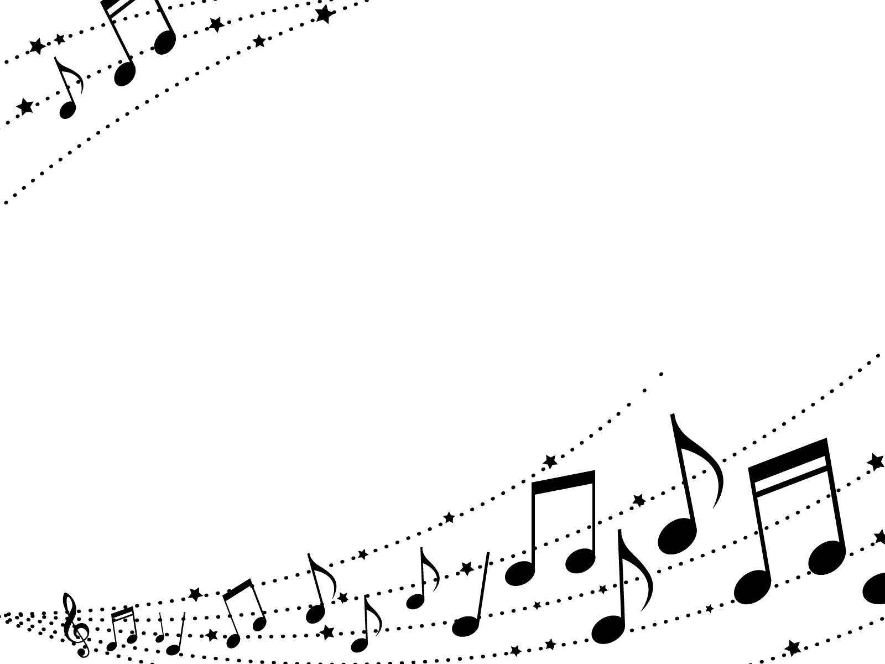
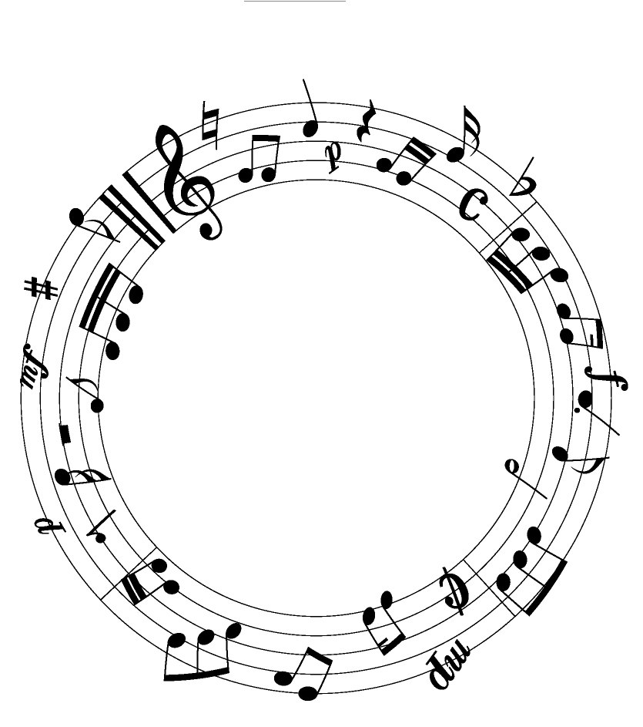
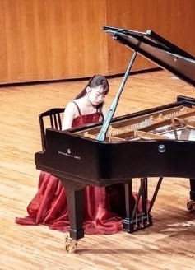
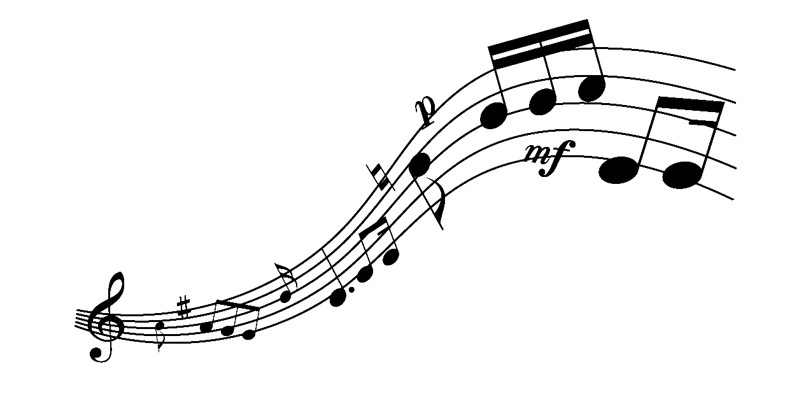



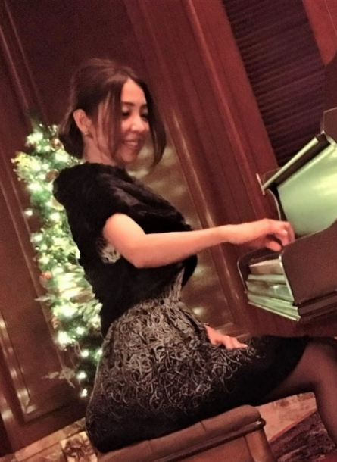


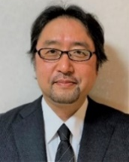
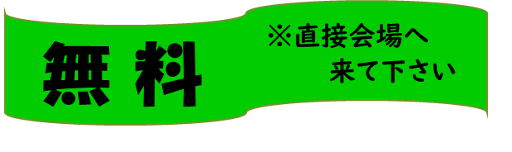




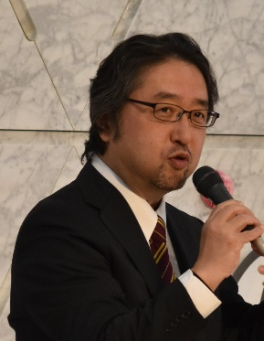

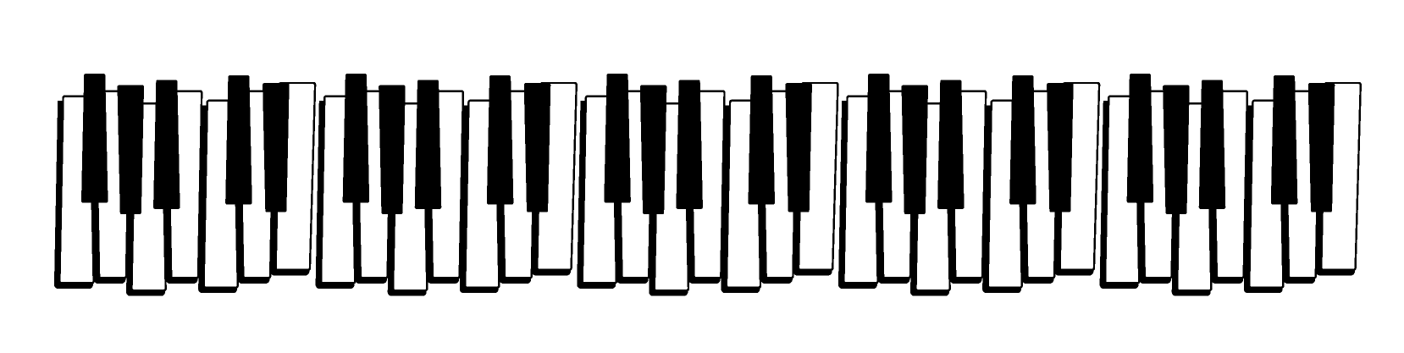
リーベルピアノ
リーベルピアノ
コンサート
旧王寺北小学校の音楽室で使用されていた
コンサート
グランドピアノでのコンサートです。
お気軽にお立ち寄りください。
お楽しみに♪
【入場無料】
直接会場へお越しください
2025年
１月１１日（土）
お気軽にお立ち寄りください。
（ピアノ）
1月２７日（土）
2024年
リーベルピアノ
リーベルピアノ
やわらぎ会館
４階イベントホール
地域交流センター
（リーベル王寺東館５階）
イベント広場
午後２時開演（開場30分前）
ミニコンサート
ミニコンサート
Vol.１３
Vol.１３
音楽
2026年
2026年
２８日（土）
３月
２８日（土）
３月
コンサート
午後２時開演
※日程21．22．23日の
いずれか
午後２時開演
地域交流センター
（リーベル王寺東館５階）
地域交流センター
（リーベル王寺東館５階）
【曲目】
【曲目】
♪平均律クラヴィーア曲集第1巻第3番（J.S.バッハ）
♪エチュード作品25-3（ショパン）
♪「鏡」より（ラヴェル）
♪ハナミズキ（一青窈）ほか
♪平均律クラヴィーア曲集第1巻第3番（J.S.バッハ）
♪エチュード作品25-3（ショパン）
♪「鏡」より（ラヴェル）
♪ハナミズキ（一青窈）ほか
イベント広場
イベント広場
【トーク】 福島秀行
無 料
※当日会場へ
お越しください
【主催】王寺町・王寺町教育委員会
【お問合せ】王寺町やわらぎ会館
☎0745-31-5555

